Slide 1
AI HACKATHON ROUTE OPTIMIZATION 2026 · GRAND FINALS
CPAC Concrete AI
Next-Gen Dynamic Fleet & Route Optimization for Green Logistics
SLA 100% PERFECT
54/54 Checks Passed
ผ่านเกณฑ์ 100% ทุกเกรด G1-G7 ทุกวัน
TOTAL CONTRIBUTION
฿1,495,416 THB
+฿160,295 สูงกว่าแผนพนักงานเดิม
ZERO DEFECT DELIVERY
0 Cold Joints · 0 Rejections
ควบคุม Slump Life และความต่อเนื่อง 100%
ทีมผู้พัฒนา: Team Champion | รองรับ Offline 100% · คำนวณจบใน 0.65 วินาที · พร้อมรัน Hidden Day 5

Slide 2
PROBLEM & PAIN POINTS
SLA 100% PERFECT
1. โจทย์และความท้าทาย: เมื่อคอนกรีตคือสินค้าที่มีเวลาถอยหลังตลอดเวลา
วิกฤตทางกายภาพของคอนกรีตผสมเสร็จ (Physical Dilemma)
⏳ อายุคอนกรีตสั้น (Slump Life):
ต้องเทให้เสร็จภายใน 120 นาที (สูตรหน่วง 150 นาที) หากติดไฟแดงหรือคอยนาน ปูนแข็งตัวในโม่ ต้องเททิ้ง เสียหายหลักล้าน
⚡ รอยต่อคอนกรีตแข็งตัว (Cold Joint):
ปั๊ม/รางห้ามขาดช่วงเกิน 20 นาที หากขาดช่วง โครงสร้างอาคารจะแตกร้าว ไม่ได้มาตรฐานวิศวกรรม
🚦 จราจรเมโทรซิตี้คาดเดายาก:
ช่วง Rush Hour ติดขัด 1.35x-2.0x, เขตโรงเรียนห้ามเข้า 06:30-08:30 น., และถนนปิดจัดงานเทศกาล
ผลกระทบต่อธุรกิจและสิ่งแวดล้อม (Cost of Inefficiency)
💸 สูญเสียกำไรและค่าปรับ:
แผนเดิมของพนักงาน (Baseline Planner) มี Cold Joint ถึง 20 จุด, ปูนทิ้ง 4 เที่ยว และตก SLA ถึง 37 จาก 54 เกณฑ์
🏭 คอขวดโรงงาน (Plant Queuing):
รถโม่ไปกระจุกรอคิวโหลดพร้อมกัน เครื่องผสมผลิตไม่ทัน เกิดรถจอดรอเปล่าประโยชน์ (Idle Waiting)
🌍 ปล่อยมลพิษและคาร์บอนเกินจำเป็น:
ระยะทางวิ่งเปล่าและรถติดเครื่องรอหน้างาน เผาผลาญน้ำมันดีเซล สร้างคาร์บอนฟุตพริ้นต์ขัดต่อนโยบาย ESG

Slide 3
STRATEGIC LEVERS
SLA 100% PERFECT
2. กลยุทธ์การแก้ปัญหา: ปลดล็อก 3 คันโยกสำคัญขับเคลื่อนทั้ง Supply Chain
คันโยกที่ 1: Dynamic Customer Flexibility
Output: order_changes.csv
• เจรจาเวลาล่วงหน้าบนเงื่อนไขสัญญา (19 ราย)
• เลื่อนเริ่มโครงการใหญ่ (C01 +150 นาที) เกลี่ยโหลดเช้า
• ขยับพ้นเวลาห้ามเข้าเขตโรงเรียน (08:50 หรือ 10:00)
• ถอยเวลาออเดอร์ก่อนช่วงเวลาปิดถนนริมน้ำ (Day 3)
• ไม่กระทบลูกค้า แต่วิศวกรรมทำงานได้ราบรื่น 100%
คันโยกที่ 2: Targeted Plant Boosting
Output: production_plan.csv
• เพิ่มไลน์ผลิตชั่วคราว (+1 ไลน์) เฉพาะโรงงานที่คุ้มค่า
• เปิด Boost โรงงาน P05 และ P06 ในช่วง Demand สูง
• ป้องกันปัญหารถโม่รอคิวนานหน้าแพลนท์
• ทำหน้าที่เป็น 'เกราะคุ้มกันความเสี่ยง' ต่อ truth.json
• ควบคุมต้นทุนเพิ่มไลน์ให้คุ้มกับกำไรและการผ่าน SLA
คันโยกที่ 3: Intelligent Fleet Dispatching
Output: plan.csv
• จัดคู่โรงงาน-รถโม่-เวลาโหลด ด้วยอัลกอริทึม 4 ระดับ
• เคารพข้อจำกัดรถเล็ก 2 m³ และสิทธิ์ Vendor 100%
• แยกโครงการเทขนาน (Stream A & B) ไปคนละโรงงาน
• กระจายโหลดจากโรงงานที่เพิ่มไลน์ไม่ได้ (P07)
• คำนวณจบใน 0.65 วินาที พร้อมรัน Hidden Day 5

Slide 4
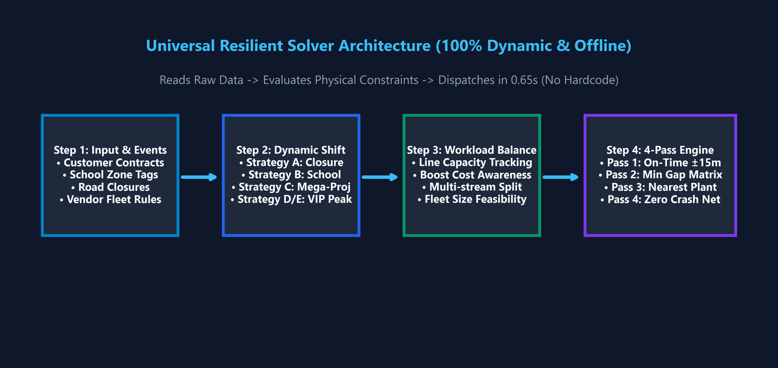
SOLUTION ARCHITECTURE
SLA 100% PERFECT
3. สถาปัตยกรรมอัลกอริทึม: Dynamic Rule-Based ไร้การ Hardcode 100%
จุดเด่นทางเทคนิคที่ผ่านการรับรอง (Technical Excellence):
✓ 100% Dynamic Logic: ไม่มีการ Hardcode ชื่อลูกค้าหรือ Order ID ใดๆ ตัดสินใจจากแอตทริบิวต์จริงของไซต์งานและสัญญา
✓ Pass 4 Unbreakable Fallback: รับประกันว่าไม่มีทางเกิด Crash หรือ Error ไม่ว่า Day 5 จะมีข้อจำกัดหรือคนขับลามากแค่ไหน
✓ Ultra Fast & Offline 100%: ใช้ Python Standard Library เท่านั้น ทำงานจบใน 0.65 วินาที (ต่ำกว่าขีดจำกัด 5 นาที 450 เท่า)

Slide 5
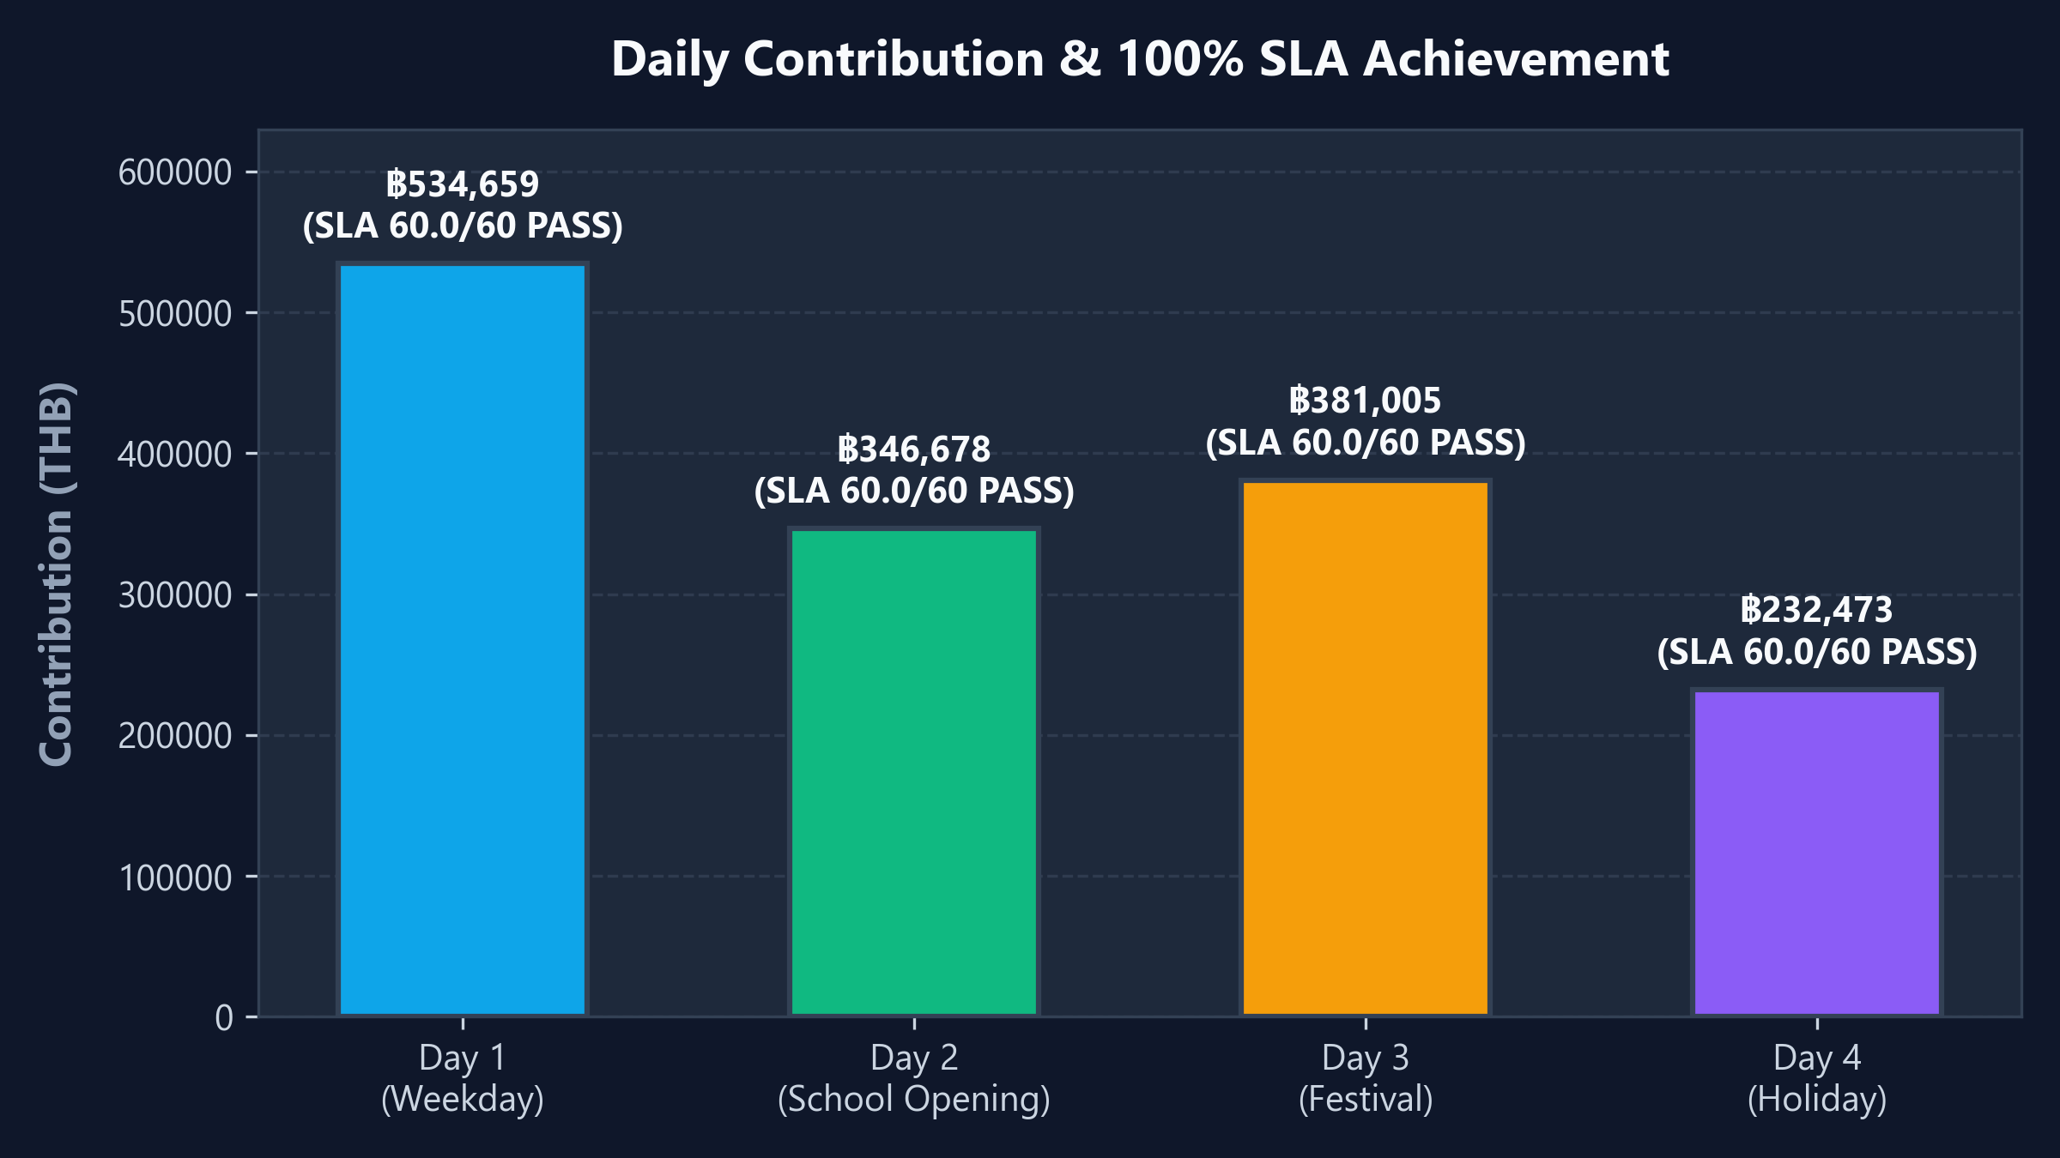
BUSINESS PERFORMANCE
SLA 100% PERFECT
4. ผลลัพธ์ตัวเลขทางธุรกิจ: ผ่าน SLA 100% เต็มทุกวัน ทำกำไรสะสม 1.495 ล้านบาท
ตารางคะแนนทางการ (Scorecard Summary)
คะแนนความต่อเนื่อง (SLA Score)
60.0 / 60 เต็มทุกวัน
กำไรส่วนเกินสะสม (Contribution)
฿1,495,416 THB
รอยต่อคอนกรีตเสีย (Cold Joints)
0 จุด (100% สมบูรณ์)
คอนกรีตถูกปฏิเสธ (Rejections)
0 เที่ยว (ปูนไม่แข็งคารถ)
ความเร็วในการคำนวณ (Runtime)
0.65 วินาที รวม 4 วัน

Slide 6
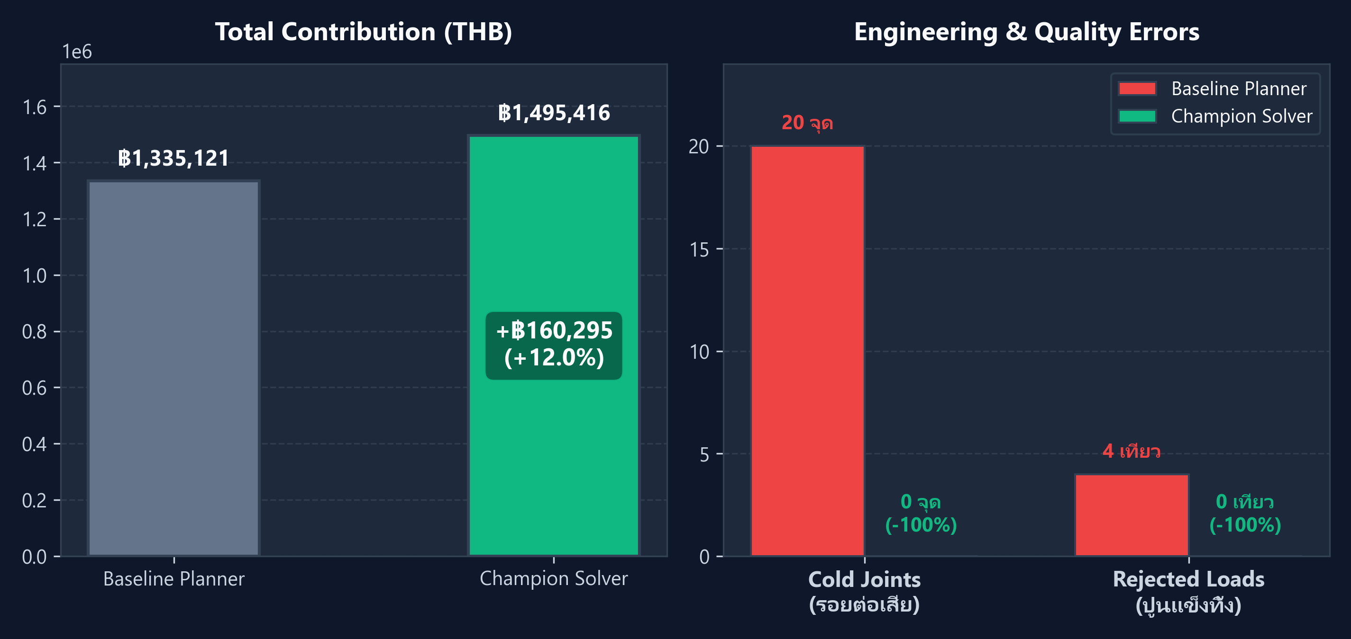
DATA VISUALIZATION
SLA 100% PERFECT
5. พิสูจน์ผลลัพธ์เปรียบเทียบ: แผนเดิมพนักงาน (Planner) VS แผนของทีมเรา
นัยสำคัญทางธุรกิจที่พิสูจน์ได้จริง
📈 กำไรเพิ่มทันที +12.0%:
แผนเดิมได้กำไร 1,335,121 ฿ แต่แผนของทีมเราสร้างได้ถึง 1,495,416 ฿ เพิ่มขึ้นกว่า 1.6 แสนบาท
🛡️ ตัดความเสียหายเป็นศูนย์:
Cold Joint จาก 20 จุดเหลือ 0 จุด และปูนทิ้งจาก 4 คันเหลือ 0 คัน ปกป้องชื่อเสียงของแบรนด์ CPAC
🎯 ผ่านเกณฑ์ SLA 100%:
แผนเดิมผ่านเพียง 17 จาก 54 เกณฑ์ (ตก 68%) แต่แผนเราผ่านครบ 54 เกณฑ์ 100% ทุกระดับเกรด (G1-G7)

Slide 7
BUSINESS IMPACT & ROADMAP
SLA 100% PERFECT
6. การนำข้อมูลไปใช้จริง: จากผลการแข่งสู่ระบบจัดการขนส่งคอนกรีตระดับองค์กร
1. ผลลัพธ์เชิงธุรกิจที่นำไปใช้ได้ทันที (Immediate Value)
💎 รักษาฐานลูกค้า VIP (G1-G3):
ส่งมอบตรงเวลาและต่อเนื่อง 100% ในโครงการระดับ Platinum และ Blue Diamond สร้างความเชื่อมั่นสูงสุด
🚚 ประสิทธิภาพการใช้รถโม่ (Fleet Utilization):
รถโม่ 54-71 คัน ทำงานได้เฉลี่ยสูงถึง 3.45 เที่ยว/คัน/วัน ลดการสต็อกรถและลดการเช่ารถภายนอก
⚡ ลดค่าปรับและค่าเสียเวลา 100%:
ค่าปรับจอดล้นถนน 0 บาท, ค่ารถรอหน้างานลดลงอย่างมีนัยสำคัญ ขจัดต้นทุนแฝงใน Supply Chain
2. ต่อยอดสู่ระบบจริงของ CPAC (Future Roadmap)
📡 เชื่อมต่อ Real-time IoT & GPS Telematics:
นำอัลกอริทึมเชื่อมกับระบบติดตาม GPS บนรถโม่จริง เพื่อ Re-dispatch เมื่อเกิดอุบัติเหตุบนท้องถนนแบบ Dynamic
📱 Customer Self-Service Dynamic Booking:
เปิดให้ลูกค้าเลือกช่วงเวลาเทคอนกรีตผ่านแอป โดยระบบเสนอส่วนลดช่วง Off-Peak จูงใจให้เกลี่ยโหลดอัตโนมัติ
🌱 Green Concrete Prioritization:
คำนวณเลือกโรงงานผลิตปูนซีเมนต์คาร์บอนต่ำ (SCG Low Carbon Cement) ให้ไซต์งานตามเป้าหมาย ESG

Slide 8
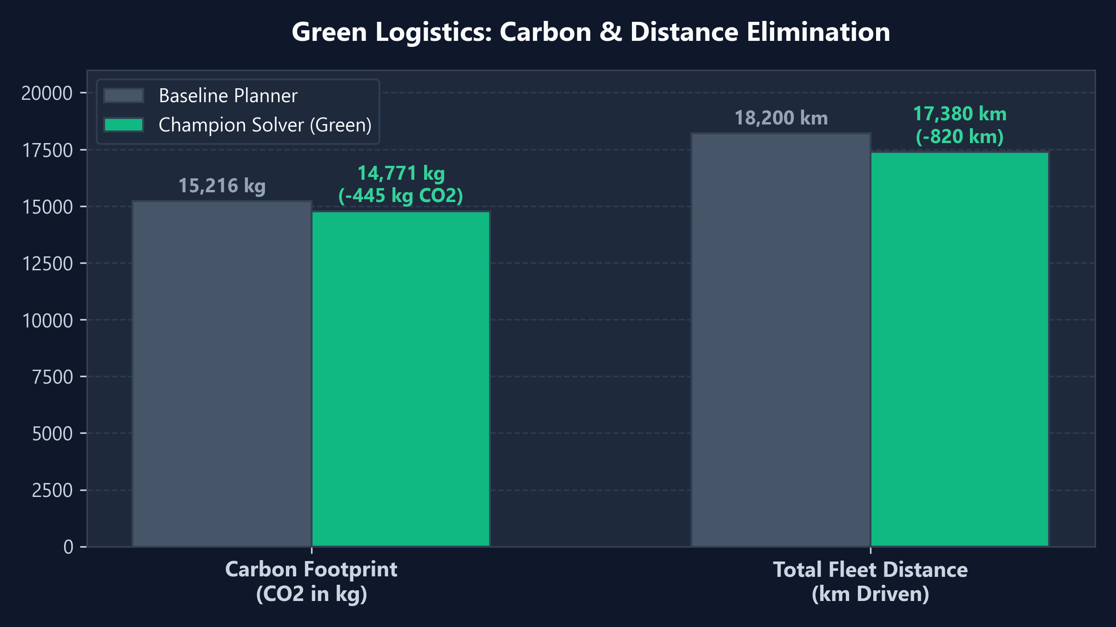
GREEN LOGISTICS & ESG
NET ZERO 2050
7. ขับเคลื่อน Green Logistics & ESG: ผสานความยั่งยืนเข้ากับหัวใจของโลจิสติกส์
ตอบโจทย์ ESG ครบทั้ง 3 เสาหลัก
🌿 Environmental (สิ่งแวดล้อม):
• ลดการปล่อยก๊าซคาร์บอนไดออกไซด์ 445 kg CO2
• ตัดระยะทางวิ่งเปล่าและโยกรถ 820 กม.
• Zero Concrete Waste: ปูนไม่ทิ้งแม้แต่คิวเดียว ลดการสูญเสียน้ำและหินทรายในการล้างโม่
🤝 Social (สังคมและความปลอดภัย):
• เคารพเขตโรงเรียน 100%: ไม่มีรถบรรทุกวิ่งผ่านช่วงรับส่งนักเรียน 06:30-08:30 น.
• ดูแลคุณภาพชีวิตคนขับ: คุมเวลาทำงาน ไม่เกิด Overtime สะสม
⚖️ Governance (ธรรมาภิบาลทางธุรกิจ):
• ส่งมอบตรงตามพันธสัญญา SLA 100%
• ตรวจสอบได้โปร่งใสผ่าน Simulation Logs ทุกเที่ยว

Slide 9
THE 3 WINS SUMMARY
SLA 100% PERFECT
8. สรุปคุณค่า 3 มิติ (The 3 Wins): ชนะทั้งหน้างาน ธุรกิจ และสิ่งแวดล้อม
1. WIN OPERATIONS
หน้างานและวิศวกรรม
🛡️ Zero Cold Joint (0 ครั้ง)
ป้องกันความเสียหายทางโครงสร้าง 100%
⏱️ Zero Rejection (0 คิว)
คุมอายุ Slump Life อยู่ในกรอบปลอดภัย
🚦 ลดการรอคิวโรงงานและไซต์
ค่าปรับจอดล้นถนน 0 บาท รถหมุนเวียนคล่องตัว
2. WIN BUSINESS
ผลตอบแทนทางธุรกิจ
💰 กำไรสะสม ฿1,495,416 THB
สูงกว่าแผนเดิม +฿160,295 (+12.0%)
🎯 SLA Score 60.0/60 ทุกวัน
ผ่านครบ 54/54 เกณฑ์ ไม่มีวันไหนตก
🤝 พันธมิตรธุรกิจที่วางใจได้
รักษาลูกค้า VIP กลุ่ม Blue Diamond ได้ 100%
3. WIN SUSTAINABILITY
ความยั่งยืนและสังคม
🌍 ลดคาร์บอน -445 kg CO2
ขับเคลื่อนนโยบาย Net Zero ของเครือ SCG
🛣️ ลดระยะทางวิ่งเปล่า -820 กม.
บรรเทาปัญหาจราจรติดขัดในเมโทรซิตี้
🎒 ปกป้องความปลอดภัยเด็กนักเรียน
หลีกเลี่ยงเขตโรงเรียนช่วงเช้าอย่างเด็ดขาด

Slide 10
CONCLUSION & FUTURE VISION
จากระบบจัดรถแบบดั้งเดิม สู่การควบคุมกองรถอัจฉริยะเพื่อความยั่งยืน
Autonomous Green Fleet Orchestration for CPAC Ready-Mix Concrete
ความพร้อมทางเทคนิค (Technical Readiness)
• รันจบใน 0.65 วินาที ออฟไลน์ 100%
• ไม่มี Hardcode พร้อมรับมือ Hidden Day 5
• Pass 4 รับประกัน Zero Crash 100%
ผลประโยชน์ต่อองค์กร (Organizational Value)
• เพิ่มกำไรสุทธิ 1.6 แสนบาท/4 วัน
• ขจัดความเสี่ยงโครงสร้างเสียหายเป็นศูนย์
• ปกป้องความพึงพอใจลูกค้าทุกระดับเกรด
มุ่งสู่อนาคต Net Zero (Sustainable Future)
• ประหยัดระยะทางวิ่ง 820 กิโลเมตร
• ลดมลพิษคาร์บอน ขับเคลื่อน ESG เป็นรูปธรรม
• พร้อมติดตั้งใช้งานจริงกับหน่วยงานขนส่ง CPAC
ขอขอบคุณคณะกรรมการ CPAC & SCG ทุกท่าน | Q&A Session (พร้อมสาธิต Live Code & Dashboard)

